Slide 1

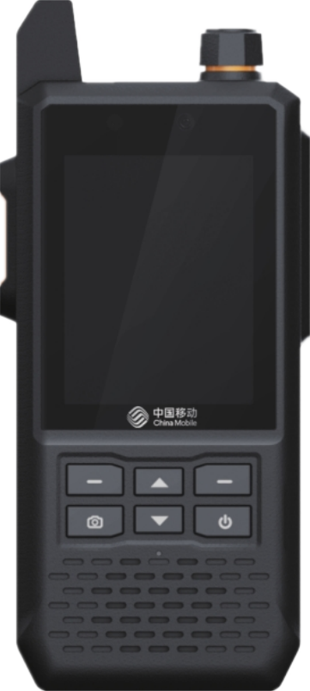

二、产品市场|物联视联
截至8月，全市物联视联产品收入7011万元，同比增长38% ，增幅全省第五，年度目标完成率59%，落后时间进度7.7PP；
区县：海宁、桐乡、嘉禾收入贡献绝对量较好，嘉善、海盐收入同比下滑严重。
全市：物联网收入虽增长较快，但仍落后时间进度
区县：除海宁外均下降，海盐、嘉善下滑严重
*剔除JY
和对讲标品：桐乡、平湖同比降幅较大
一次性产品：嘉善不足百万，降幅最大
未更新
下阶段重点工作
围绕本地工业开拓模组商机
沿街场景提前布局高德旺铺
和对讲重点行业加强复制推广
围绕本地工业产业：逆变器、水泵以及空压机，请分公司联系客户，市公司协同上研院全量走访，开拓模组商机，推进落地。
充分利用高德旺铺业务不抽佣等优势，结合小微宽带等业务融合营销，推进沿街商户、专业市场等场景业务拓展，9月要求所有县市破零。
围绕三类场景持续深耕和对讲专用终端及和对讲工作机业务，加快成熟案例复制。和对讲工作终端类型9月底预计更新。
逆变器行业
移动植入北斗通讯棒，实现远程监控与智能管理
水泵行业
集成物联模组，打造云端平台，支持远程控管与状态分析
空压机行业
通过4G/5G网关接入PLC，实现数据可视与能效管理
推荐行业 | 第一梯队 | 维修、建材、回收、美容美发等
 | 第二梯队 | 家电数码、配镜店、棋牌店、电动车维修等
 | 第三梯队 | 图文快印、按摩、宠物店等
强执法场景
半执法场景
非执法场景
警务通
流管通
行政执法
一户百应
校园安保
医院安保
物业安保
工厂调度
活动保障

Slide 2
二、产品市场|5G
未更新
截至6月，全市5G专网收入6312万元，完成率68%，全省第五； 其中6月当月新增收入1698万，主要通过自有及铁通项目收入归口贡献（1294万）；区县层面，嘉禾、海宁、战客收入落后时间进度。下半年需通过项目融5G和产品增收，双轮驱动、协同共进提升5G收入贡献。
5G专网收入增收明显，6月较5月提升18PP
3个生产单元收入落后时间进度
50%
时间进度
覆盖商机完成排摸53.4%，嘉禾、海盐落后
项目融5G率低，海盐未破零
5G产品收入贡献低，大颗粒收入不足
*5G大颗粒收入包括5G虚拟专网（即单网覆盖）、5G入驻专网，OneCyber。
下阶段重点工作
加快信号覆盖商机跟进与转化
新增/存量/铁通三通道项目拓收
覆盖类商机的
三个清单
加快覆盖点位排摸：进门聊覆盖情况，存在信号弱、不稳定等情况推荐付费覆盖；
扭转免费覆盖误区：除政府、医院等公共场景免费覆盖外，其他商业场景要应收尽收，将网络投资均应转化为政企收入；
做好覆盖收入归口：覆盖类场景收入，原则上均应录入5G虚拟专网收入（可全额一次性计入网格木本收入）；
紧盯低空经济项目：梳理低空商机95个，低空经济项目主营部分建议均应录入DICT-中移凌云，计入5G收入。
新建楼宇清单
无人机管控
空域管理
航道规划
信号投诉清单
拓大铁通项目收入：协同铁通每月盘点铁通当月待录收项目，研判项目融5G可行性，要求7月各县区均环比提升。
已规划站点清单

Slide 3

附：网格|转型等效-5G物联视联部分
转型等效用户（5G物联视联部分）：8月当月，平湖乍浦、嘉善罗星、嘉禾秀洲、海宁盐官转型等效绝对量领先；一类网格有1个网格当月等效未破20户（海盐武原），贡献严重不足，全市有2个网格当月未破零（嘉禾新丰、海盐秦山）。
一类网格
8月当月，一类网格中有4个网格新增转型用户数未破50户，嘉善罗星（5G双域专网） 、嘉禾秀洲（和对讲） 网格领先，海盐武原落后较多；
8月当月，二类网格中有9个网格新增转型用户未破20户， 平湖乍浦（5G BAF专网）、海宁盐官（卡+模组）网格领先，嘉禾大桥、桐乡乌镇等网格落后；
二类网格
8月当月，三类网格中有10个网格新增转型用户未破10户，嘉善姚庄（和对讲）、海盐百步（ 5G BAF专网）网格领先，海盐秦山、嘉禾新丰网格未破零；
三类网格
梧桐网格和对讲工作机突破
签约xx街道办事处和对讲专用终端59台，用于行政执法人员调度管理。
罗星网格千里眼业务拓展
新签71路小微版行业视频产品，应用场景为阳光厨房。
未更新
未更新
武原网格OneCyber业务拓展
签约海盐XX局OneCyber业务，新增5G产品收入4.3万。

Slide 4
附：网格|5G物联视联产品收入
5G物联视联产品收入：6月当月，海宁盐官、嘉禾经开、桐乡洲泉、平湖新埭收入绝对量较好；一类网格中有7个网格收入均不足10万元，二类网格中有15个网格收入不足5万，三类网格中有6个网格收入不足1万。
6月当月，一类网格7个网格收入未破10万，嘉禾经开（卡+模组）收入领先，其余网格收入均严重不足；
一类网格
6月当月，二类网格中有15个网格收入未破5万，海宁盐官（卡+模组）、桐乡洲泉（DICT服务包）网格收入领先，嘉禾王店、嘉禾城北等网格落后；
二类网格
6月当月，三类网格中有6个网格收入未破万，平湖新埭（DICT服务包）、海宁袁花（云IOT）网格收入领先，桐乡大麻、嘉禾油车港等网格落后；
三类网格
高价值应用计收：新埭网格
签约签约xx镇消防设备采购服务收入10万元
卡+模组拓展：嘉禾经开网格
签约浙江xxx有限公司2.2万套卡+模组业务，应用场景为智能水表
5G双域专网：梧桐网格
签约桐乡XX信息科技有限公司5G双域专网，应用场景为移动办公

Slide 5
附：网格|5G物联视联产品收入
5G物联视联产品收入：8月当月，海宁盐官、海宁硖石、桐乡梧桐收入绝对量较好；一类网格中有3个网格收入均不足10万元，二类网格中有10个网格收入不足5万，三类网格中有6个网格收入不足1万。
8月当月，一类网格3个网格收入未破10万，海宁硖石、桐乡梧桐网格收入领先，嘉禾秀洲、桐乡濮院、海宁许村收入严重不足；
一类网格
8月当月，二类网格中有10个网格收入未破5万，海宁盐官（卡+模组）、桐乡开发区（DICT服务包）网格收入领先，嘉禾王店、嘉禾大桥等网格落后；
二类网格
8月当月，三类网格中有6个网格收入未破万，海宁袁花（云IOT）网格收入领先，桐乡石门、嘉善干窑等网格落后；
三类网格
高价值应用计收：袁花网格
签约签约多个社区垃圾厢房维护服务收入11万元
卡+模组拓展：海宁盐官网格
签约海宁云多科技有限公司10万套卡+模组业务，应用场景为智能开关

